Slide 1

স্বাগতম

Slide 2

শিক্ষক পরিচিতি
*মোঃ বদিউজ্জামান
*বাগবাড়ি মিয়াপুর দাখিল মাদ্রাসা
*সহকারি শিক্ষক বি,এস,সি গনিত
*আই সি টি –প্রশিক্ষাথী
*আই ডি নং ০২
*গ্রুপ নং ৪৫

Slide 3


পাঠ পরিচিতি
নবম-দশম শ্রেনির সাধারণ গণিত
বিষয় –জ্যামিতি
অধ্যায়-৫ম

Slide 4

পাঠ প্রস্তুতি
A
C
B

Slide 5

পীথাগোরাসের উপপাদ্য (২৩);একটি সমকোণী ত্রিভুজের অতিভুজের উপর অঙ্কিত বর্গক্ষেত্রের ক্ষেত্রফল অপর দুই বাহুর উপর অঙ্কিত বর্গক্ষেত্রদ্বয়ের ক্ষেত্রফলের সমষ্টির সমান ।

Slide 6
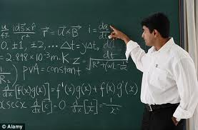
শিখন ফল
১.সমকোণী ত্রিভুজ কাকে বলে বলতে পারবে।
২.সমকোণী ত্রিভুজের কোন বাহুকে কি বলে তা বলতে পারবে ।
৩.সমকোণী ত্রিভুজের থেকে পীথাগোরাসের উপপাদ্য প্রমান করতে পারবে।

Slide 7
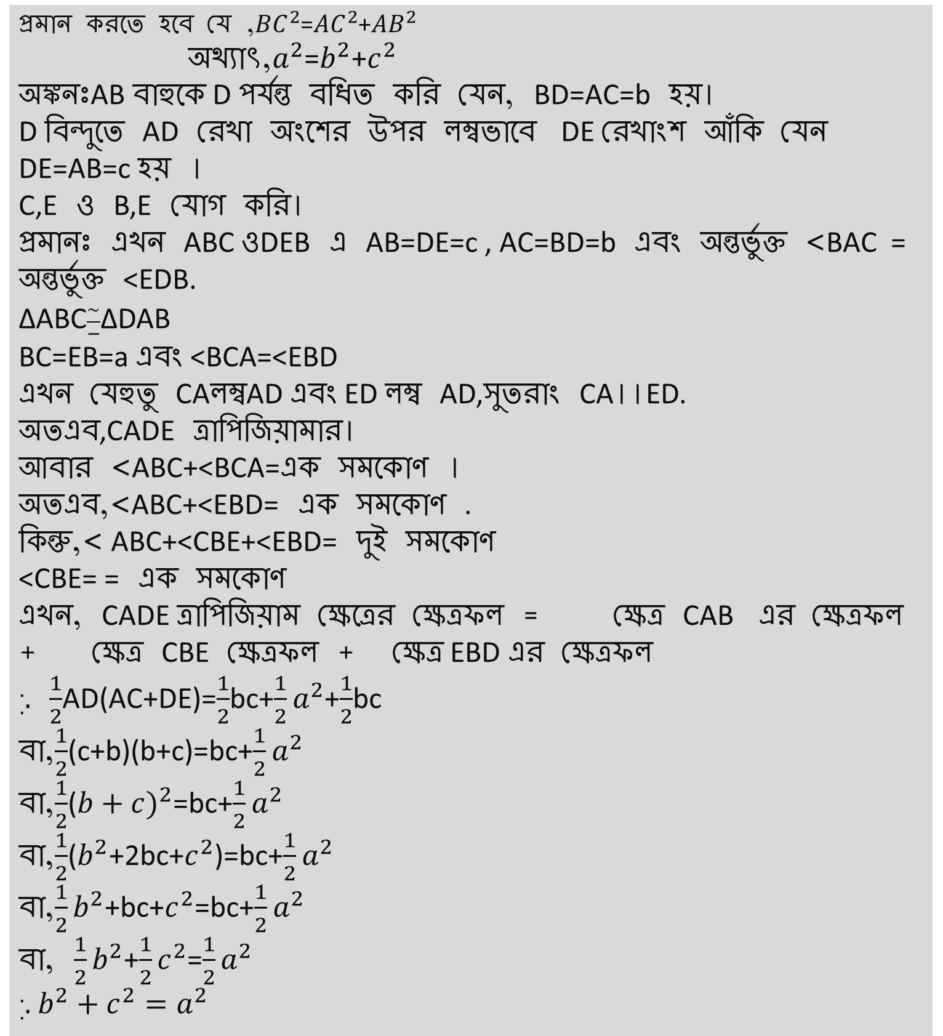
উপস্থাপণ
বিকল্প প্রমাণঃ পীথাগোরাসের উপপাদ্য ; একটি সমকোণী ত্রিভুজের অতিভুজের উপর অঙ্কিত বর্গক্ষেত্রের ক্ষেত্রফল অপর দুই বাহুর উপর অঙ্কিত বর্গক্ষেত্রদ্বয়ের ক্ষেত্রফলের সমষ্টির সমান ।
C
b
E
a
a
c
A
c
b
B
D
প্রমান করতে হবে যে ,${BC}^{2}$=${AC}^{2}$+${AB}^{2 }$
অথ্যাৎ,$a^{2}$=$b^{2}$+$c^{2}$
অঙ্কনঃAB বাহুকে D পর্যন্ত বধিত করি যেন, BD=AC=b হয়।
D বিন্দুতে AD রেখা অংশের উপর লম্বভাবে DE রেখাংশ আঁকি যেন DE=AB=c হয় ।
C,E ও B,E যোগ করি।
প্রমানঃ এখন ABC ওDEB এ AB=DE=c , AC=BD=b এবং অন্তর্ভুক্ত <BAC = অন্তর্ভুক্ত <EDB.
∆ABC$\frac{\sim }{−}$∆DAB
BC=EB=a এবং <BCA=<EBD
এখন যেহুতু CAলম্বAD এবং ED লম্ব AD,সুতরাং CA।।ED.
অতএব,CADE ত্রাপিজিয়ামার।
আবার <ABC+<BCA=এক সমকোণ ।
অতএব,<ABC+<EBD= এক সমকোণ .
কিন্তু,< ABC+<CBE+<EBD= দুই সমকোণ
<CBE= = এক সমকোণ
এখন, CADE ত্রাপিজিয়াম ক্ষেত্রের ক্ষেত্রফল = ক্ষেত্র CAB এর ক্ষেত্রফল + ক্ষেত্র CBE ক্ষেত্রফল + ক্ষেত্র EBD এর ক্ষেত্রফল
${}_{.}^{.}.$ $\frac{1}{2}$AD(AC+DE)=$\frac{1}{2}$bc+$\frac{1}{2}a^{2}$+$\frac{1}{2}$bc
বা,$\frac{1}{2}$(c+b)(b+c)=bc+$\frac{1}{2}a^{2}$
বা,$\frac{1}{2}$(${b+c)}^{2}$=bc+$\frac{1}{2}a^{2}$
বা,$\frac{1}{2}$($b^{2}$+2bc+$c^{2}$)=bc+$\frac{1}{2}a^{2}$
বা,$\frac{1}{2}b^{2}$+bc+$c^{2}$=bc+$\frac{1}{2}a^{2}$
বা, $\frac{1}{2}b^{2}$+$\frac{1}{2}c^{2}$=$\frac{1}{2}a^{2}$
${}_{.}^{.}.$ $b^{2}+c^{2}=a^{2}$

Slide 8

একক কাজ -সময়-৩মিনিট
A
C
B
চিত্র<ABC কোন =কত ?

Slide 9
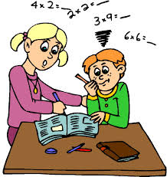


জোড়ায় কাজ ৫ মিনিট
A
চিত্র এ
AC বাহু কে কি বলে ?
চিত্র এ
$$<ACB+<BAC=কত ?$$
B
C
চিত্র- সমকোণী ত্রিভুজ

Slide 10
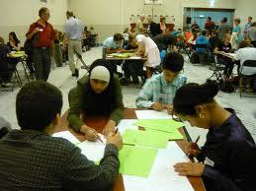
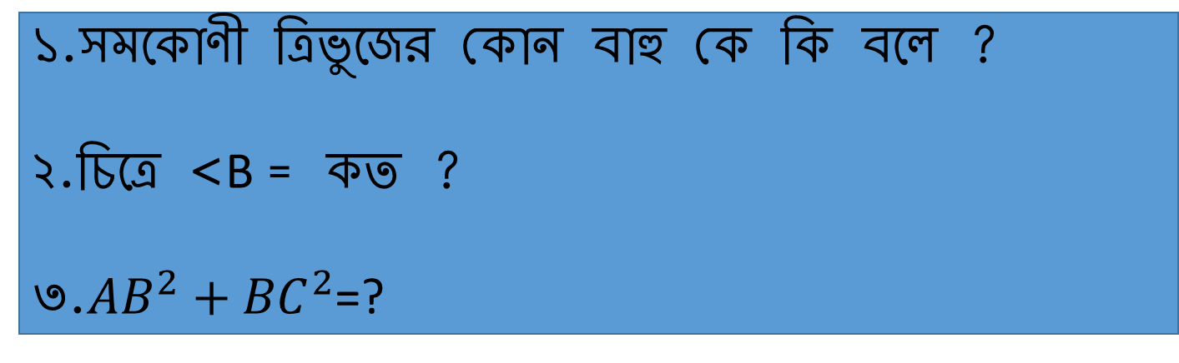
দলীয় কাজ – ১০ মিনিট
১.সমকোণী ত্রিভুজের কোন বাহু কে কি বলে ?
২.চিত্রে <B = কত ?
৩.${AB}^{2}+{BC}^{2}$=?

Slide 11

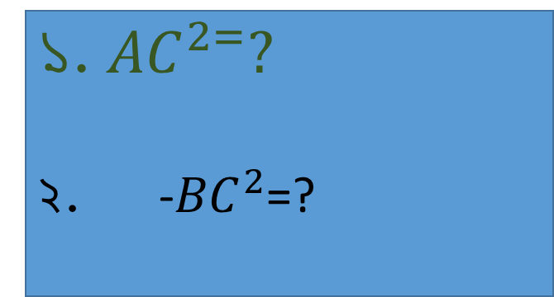

মুল্যায়ন
১.${ AC}^{2=}?$
২. -${BC}^{2}$=?
$${AC}^{2}$$

Slide 12
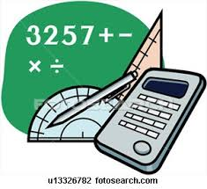
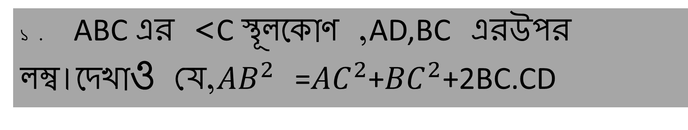
বাড়ির কাজ
১ . ABC এর <C স্থূলকোণ ,AD,BC এরউপর লম্ব।দেখাও যে,${AB}^{2}$ =${AC}^{2}$+${BC}^{2}$+2BC.CD

Slide 13

ধন্যবাদ

